Slide 1

Plano de Parcerias /// Software Houses Z-API 2023
Design da Solução

Slide 2
Plano de Parcerias /// Software Houses Z-API 2023

Slide 3
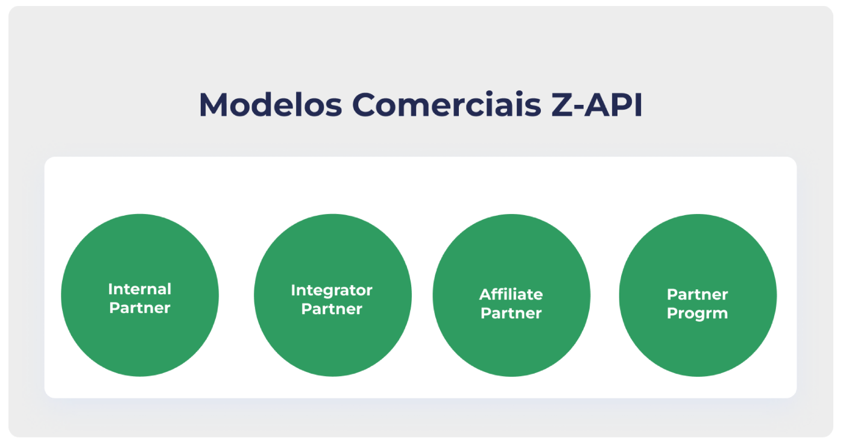
Plano de Parcerias /// Software Houses Z-API 2023
Modelos Comerciais Z-API
Sabemos que é comum surgirem dúvidas nesse processo de integração, parceria para entender melhor os modelos de negócio e possibilidades ou benefícios em ser um parceiro Z-API. Pensando nisso, segue um material completo sobre esses temas.

Slide 4
Plano de Parcerias /// Software Houses Z-API 2023
Apoiar nossos parceiros com a tecnologia para que eles possam cuidar de seus negócios!
Mantemos e cuidamos de toda infra e comunicação com o WhatsApp, e quanto à vocês…
100% focados em fazer o negócio crescer, conquistar clientes, atender, vender muito, gerar valor ao cliente e estreitar cada vez mais nossa parceria.

Slide 6
Plano de Parcerias /// Software Houses Z-API 2023
NOSSO PROPÓSITO
Apoiar nossos parceiros com a tecnologia para que eles possam cuidar de seus negócios!
Mantemos e cuidamos de toda infra e comunicação com o WhatsApp, e quanto à vocês…
100% focados em fazer o negócio crescer, conquistar clientes, atender, vender muito, gerar valor ao cliente e estreitar cada vez mais nossa parceria.

Slide 7
Plano de Parcerias /// Software Houses Z-API 2023
{JORNADA DE PARCEIROS}

Slide 8
Plano de Parcerias /// Software Houses Z-API 2023
NOSSA JORNADA
Conversa inicial
Materiais para Start
Acessos
Integração
Explicação dos nossos modelos de negócio
Acessos e Login no Z-API
Documentação
Contato do Suporte
O parceiro começa a integração
Realiza os primeiros testes
Começa a escala em clientes
Ao atingir 26 instâncias caso não tenha nós mudamos o token partner
Se já tiver e for partner as faixas são alteradas automaticamente de acordo com o volume no painel
Envio dos modelos comerciais
Cronograma
Boas práticas, documentação
Próximos passos
Formulário de parceiros

Slide 9

Plano de Parcerias /// Software Houses Z-API 2023
ESCALA DA PARCERIA
LANÇANDO O FOGUETE
Após o período de integração, implementação e testes nos primeiros clientes (Estimativa média de 3 meses)
Vamos para a fase de escalada da nossa parceria

Slide 10
Plano de Parcerias /// Software Houses Z-API 2023
PROJETO DE ESCALA
Teste nos primeiros clientes
Migração de base (caso tenha)
Estrutura do plano de marketing & escala
Definição do modelo comercial e precificação
Início dos testes de volume e clientes novos
Definição do nosso plano estimativo de crescimento no Z-API
Acompanhamento periódico e alinhamento (caso necessário) para ajudarmos nessa etapa

Slide 11




EQUIPE RESPONSÁVEL PELA PARCERIA
César Baleco
CEO
Felipe Sabadini
CTO
Mateus Miranda
CIO
Higor Plens
Dir. Vendas & Parcerias

Slide 12
Plano de Parcerias /// Software Houses Z-API 2023
BORA INTEGRAR!

